Slide 1
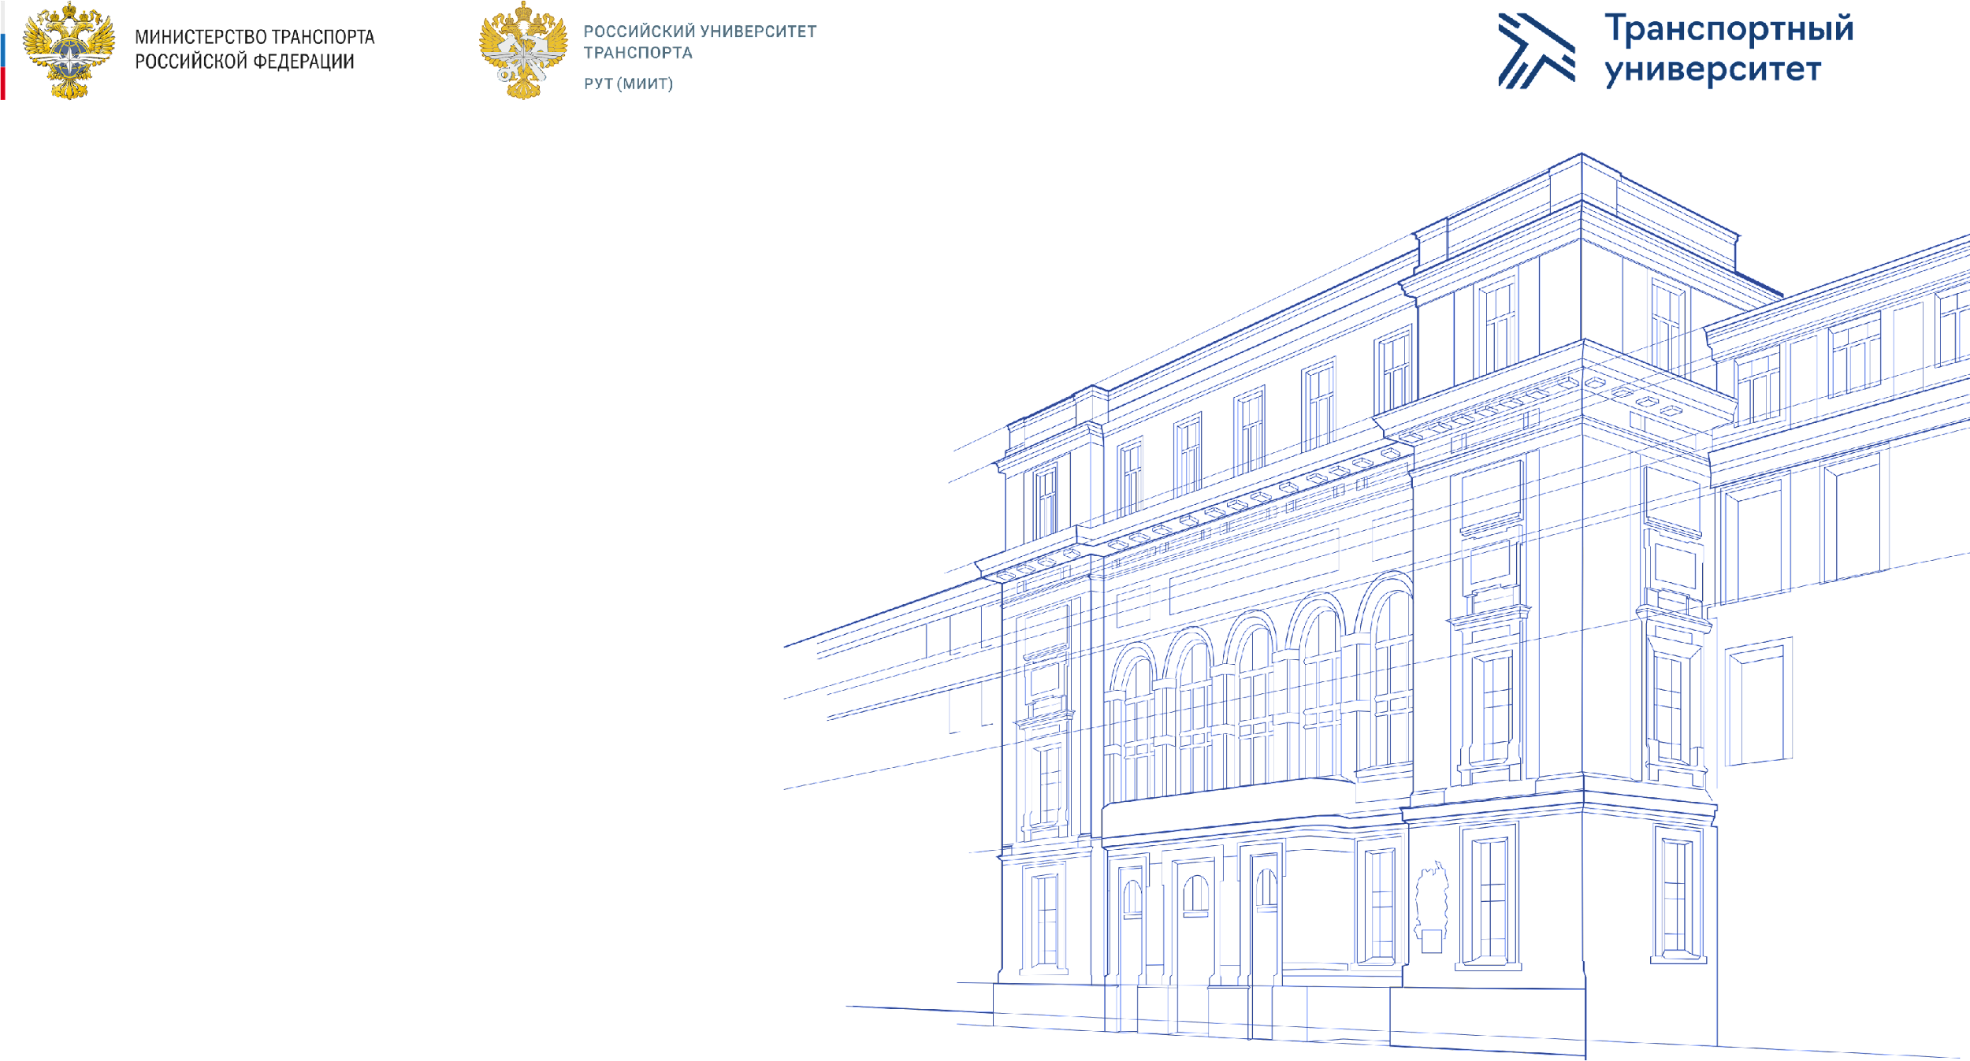
Web-программирование (WП)
Учебная дисциплина:
Раздел:
Введение в Web-программирование
к.т.н., доц. Сафронов А.И.
e-mail: safronov-ai@mail.ru
г. Москва – 2025

Slide 2

Структура курса
В 2025 году:
Лекции – 34 часа (1 лекция каждую неделю)
17 недель
Лабораторные работы – 32 часа (1 лабораторная каждую неделю)
16 недель
Зачёт – 10 часов
Курсовых работ и проектов – нет.

Slide 3
Цель курса
Сформировать понимание IT-специалистами «философии» проектирования и разработки программного обеспечения под web.

Slide 4
Задачи курса
- устранить барьеры вхождения в web IT;
- организовать точки входа в понимание документации современных IT, опубликованных в web;
- предоставить пособия и практикумы для закрепления теоретических аспектов современной web-разработки;
- популяризовать web-разработку;
- продемонстрировать различные подходы к web-разработке.

Slide 5
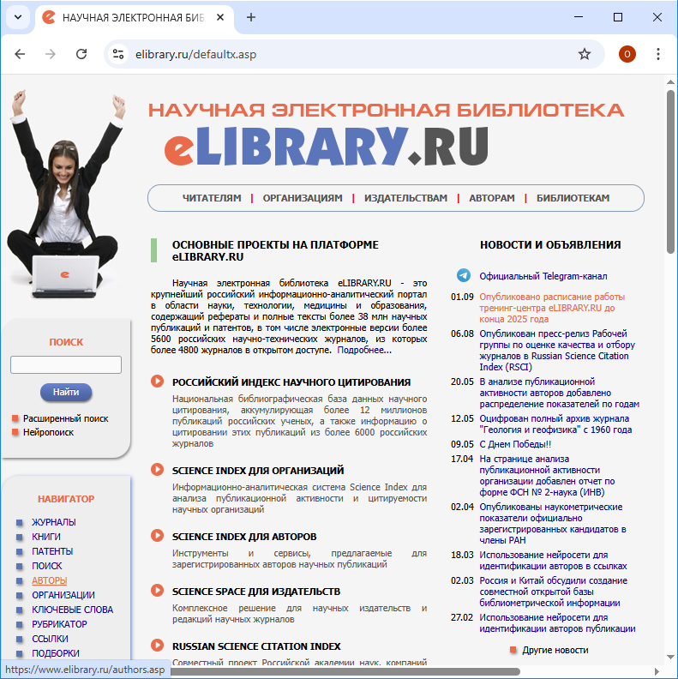
Библиография курса
Искать удобнее через перечни трудов авторов.

Slide 6
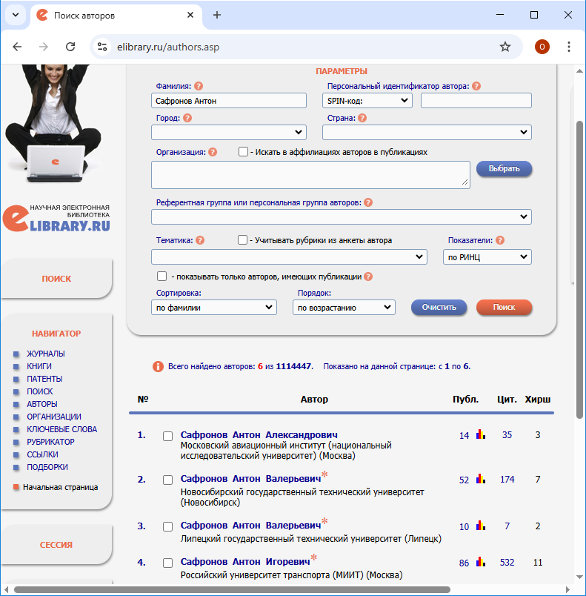
Библиография курса
1. Организовать поиск автора по известным фамилии и имени.
Рекомендация: отчество не указывать, так как часто поиск при этом ни одного автора не находит.

Slide 7
Библиография курса
2. Найти нужного автора в списке результатов поиска.
3. Перейти по ссылке, указывающей на количество публикаций автора.

Slide 8

Библиография курса
Основы работы с фреймворком Vue.js.

Slide 9

Библиография курса
Про фреймворк Vue.js и построение фрактальной графики с его помощью.

Slide 10

Библиография курса
Про фреймворк Vue.js и управление с его помощью содержимым элементов SVG, размещаемых в рамках гипертекстовой разметки документов.

Slide 11

Библиография курса
Построение серверной части web-приложения на базе фреймворка express.js.

Slide 12

Библиография курса
Краткая выжимка из дипломного проекта, посвящённого попыткам защиты особо ценных сценариев и содержимого, которые принципиально должны быть размещены в составе клиентской части web-приложения.

Slide 13

Библиография курса
Рассмотрение вопросов резервного копирования данных в информационно-управляющих системах с различными архитектурами построения.

Slide 14

Библиография курса
Краткое обобщение текущих наработок различных авторов о том, как попытаться сделать работу пользователей программного обеспечения (ПО) проще и лучше, а также о том, как можно сегодня соответствующие результаты улучшения юзабилити ПО численно оценивать.

Slide 15

Библиография курса
Обоснование важности перевода информационно-управляющих разработок кафедры «УиЗИ» на PostgreSQL.

Slide 16

Библиография курса
В нотации DFD выполнено описание технологического процесса функционирования мобильного рабочего места сотрудника, ответственного за диагностику путевого оборудования магистральных железных дорог.

Slide 17
Общие сведения об Интернет

Slide 18
Общие сведения об Интернет
Интернет (Internet) – сеть, объединяющая отдельные локальные, региональные, национальные и глобальные сети.
Интернет является глобальным сообществом мировых информационно-вычислительных сетей (ИВС), использующих для информационного обмена стеки протоколов:
TCP/IP (Transmission Control Protocol / Internet Protocol),
UDP (User Datagram Protocol),
HTTP (HyperText Transfer Protocol),
FTP (File Transfer Protocol),
POP3 (Post Office Protocol v.3),
SMTP (Simple Mail Transfer Protocol)
и т.п.
Основным среди них является стек протоколов TCP/IP.

Slide 19
Интернет ≠ Web
Интернет «создан» в 1969 году для подключения компьютеров по всей территории США.
В настоящее время миллиарды устройств (включая персональные компьютеры, ноутбуки, мобильные телефоны, телевизоры, холодильники и др.) соединены между собой.
Internet of Things (IoT) – Интернет вещей.
Industrial Internet of Things (IIoT) – Интернет вещей в промышленности.

Slide 20
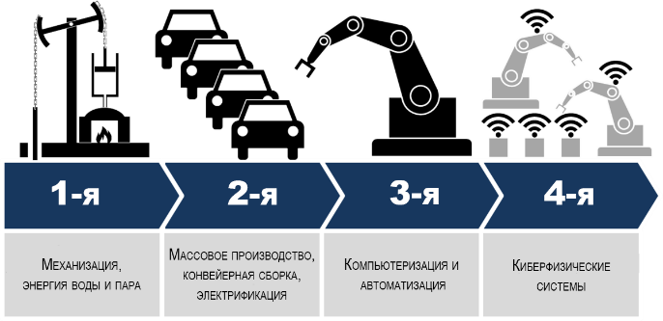
Интернет ≠ Web
На пути к созданию интеллектуальных систем управления общество прошло три эпохи индустриализации:
а) мощи механизации, энергии воды и пара;
б) производства объектов массового потребления, конвейерной сборки, а также тотальной электрификации;
в) всеобъемлющих компьютеризации и автоматизации.
Современное общество вышло на
плато 4-й эпохи индустриализации,
для которой характерно повсеместное
внедрение киберфизических систем.

Slide 21
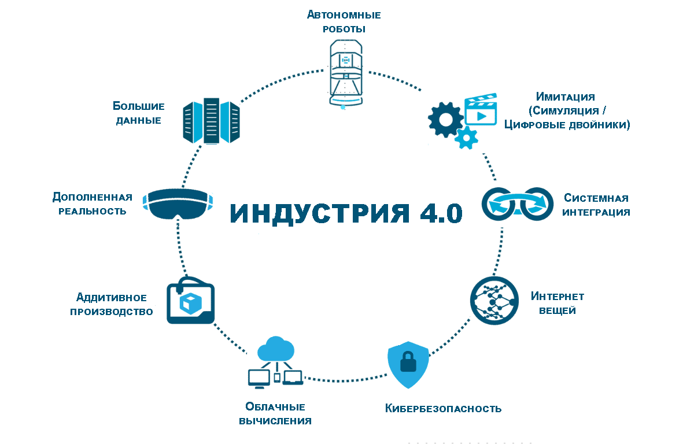
Интернет ≠ Web
К понятию киберфизических систем на верхнем уровне следует относить следующие элементы:
автономные машины / роботы,
имитационные модели (симуляторы),
межсистемную интеграцию,
Интернет вещей (IoT),
промышленный Интернет вещей (IIoT),
облачные вычисления,
аддитивное производство,
дополненную реальность (AR),
большие данные (BigData),
кибербезопасность
(или компьютерную безопасность,
частным случаем которой является,
собственно, ИБ).

Slide 22
Всемирная паутина (World Wide Web)
Всемирная паутина или веб (от англ. web – паутина) – часть Интернет, в которой веб-страницы предоставлены для совместного использования.
Просмотр веб-страницы, как правило активируется по мере ввода IP- или доменного адреса, начинающегося с http://, в Проводнике (explorer.exe).

Slide 23
Веб-страница
Веб-страницей называется документ, составленный на зыке HTML, который является общим по всей паутине. Эти документы и открываются при помощи браузера, соответственно.

Slide 24
Веб-сайт (общая формулировка)
Сайт – набор веб-страниц, расположенных на одном домене.
Веб http://
Сайт marksheet.io
• Веб-страница /introduction.html
• Веб-страница /internet.html
• Веб-страница /web.html

Slide 25
Веб-сайт и веб-приложение
Web-сайты и web-приложения неразрывно связаны со многими сферами жизнедеятельности людей.
С увеличением числа web-приложений увеличивается и количество угроз информационной безопасности (ИБ). Без детального разбора причин очевидно, что для превентивной защиты информации (ЗИ) важно иметь в распоряжении подготовленный комплекс мер, сводящий угрозы к минимуму.

Slide 26
Веб-сайт и веб-приложение
Большая часть угроз ИБ – это следствие невнимательности и нехватки знаний разработчиков в области ИБ, что ведёт к появлению ошибок в исходном коде приложения (ИКП).
Их необходимо обнаруживать и устранять на этапе разработки ПО, чему способствует создание комплекса автоматизированных средств аналитики ИКП на наличие в нём потенциальных уязвимостей, а также непрерывной защиты ИКП на всех последующих стадиях разработки.

Slide 27
Веб-сайт и веб-приложение
Переопределим понятия web-сайт и web-приложение. Следует сразу отметить, что степень интерактивности web-сайта и web-приложения существенно различается, что делает эти Интернет-сущности не идентичными, не синонимичными, а родственными: и те, и другие открываются в браузере, но демонстрируют различное поведение и различные функциональные возможности.
Web-сайт – набор файлов расширенной медиа-группы. Под медиа-группой понимаются: изображения, аудио- и видеоинформация.
Расширение медиа-группы происходит за счёт учёта в ней текстовой информации, в частности, представленной в формате гипертекстовой разметки (HyperText Markup или HTM).

Slide 28
Веб-сайт и веб-приложение
Web-сайт состоит из связанных текстовых web-страниц, в свою очередь объединяющих файлы медиа-группы, и размещённых в Интернет. Язык гипертекстовой разметки (HyperText Markup Language или HTML) – синтаксический каркас web-страниц. Он сочетает иерархические стилевые настройки – каскадные таблицы стилей (Cascading Style Sheet или CSS) и интерактивность – программные сценарии, составленные на интерпретируемом, слабо типизированном, си-образном языке JS.
Web-сайт, как правило, содержит несколько тематически разделённых страниц и разделов. Информация на этих страницах, преимущественно, статическая. Web-сайт предназначен для предоставления как можно большего количества полезной информации. Для web-сайтов подбираются запоминающиеся доменные имена в качестве адресов.

Slide 29
Веб-сайт и веб-приложение
Технологический процесс перехода на web-сайт может быть кратко изложен в формате сценария: пользователь направляет через браузер запрос к удалённому серверу посредством ввода в адресную строку доменного адреса web-сайта или посредством перехода по гипертекстовой ссылке (строка текста с привязанным к ней Интернет-адресом), который хочет посетить; в ответ сервер передаёт соответствующую HTM в браузер пользователя.
Браузер – это кроссплатформенное приложение, интерпретирующее HTM. Под кроссплатформенностью здесь следует понимать возможность функционирования ПО под управлением различных ОС.

Slide 30
Веб-сайт и веб-приложение
Web-приложение – это ПО, исполняемое браузером интерактивно, быстро, эффективно. Web-приложение передаёт полезную информацию пользователям ёмко, в формате справок и инструкций, а также предоставляет большие возможности по манипуляции данными.
В отличие от web-сайта web-приложение ориентировано на асинхронное взаимодействие, при котором клиентский браузер, направив запрос серверу, с некоторой периодичностью продолжает опрашивать его на предмет готовности результата. По мере получения сигнала готовности клиентский браузер «подтягивает» результат, сформированный сервером, и обновляет небольшую часть ранее загруженной web-страницы без необходимости полной перезагрузки содержимого вкладки браузера.

Slide 31
Веб-сайт и веб-приложение
От современных web-приложений требуется не асинхронность, а реактивность, при которой клиентский браузер уже не опрашивает удалённый сервер на предмет готовности результата запроса, а разово направляет серверу функцию обратного вызова (callback), которая по мере готовности ответа от сервера возвращается клиенту и инициирует обновление содержимого в некоторой интерактивной области web-страницы.
Для web-приложения доменный адрес не имеет существенного значения. Достаточно только IP-адреса.

Slide 32
Браузер
Программа для интерпретации HTML-документов, например:
    - Edge,
    - Firefox,
    - Opera,
    - Chrome,
    - Safari.
Для создания HTML-документов достаточно базового текстового редактора.

Slide 33
Клиент и сервер
Как правило, соединение в Интернет происходит только между двумя компьютерами:
• Клиент направляет запрос на информацию,
• Сервер предоставляет информацию по запросу,
• Клиент получает информацию от Сервера.
Клиент может принимать множество форм:
• браузер,
• менеджер электронной почты (например, Outlook);
• мессенджер (например, Telegram).

Slide 34
Интернет-ресурс
Под Интернет-ресурсом может пониматься как сайт в целом, так и некоторый раздел сайта (физически это директория).
Отдельный раздел сайта считается самостоятельным ресурсом, если он содержится в каталоге поисковой системы.

Slide 35
Интернет-ресурс
Если для сайта специальная система управления содержимым
(иначе: CMS – Content Management System)
создаёт несколько разделов, которые могут быть проиндексированы поисковой системой, то каждый из этих разделов будет считаться самостоятельным Интернет-ресурсом, в противном случае, весь сайт будет считаться единым Интернет-ресурсом.

Slide 36
IP-адрес
По аналогии с тем, как и каждый дом имеет определённый и уникальный почтовый адрес, каждый компьютер, подключённый к Интернет, получает IP-адрес чтобы идентифицироваться в сети.
• IPv4-адpec, как правило, выглядит как сочетание четырёх чисел от 0 до 255: 91.198.174.192.
3 февраля 2011 агентство IANA распределило последние 5 блоков /8 IPv4.
• IPv6 отображаются как восемь четырёхзначных шестнадцатеричных чисел, например
2001:0db8:lla3:09d7:lf34:8a2e:07a0:765d

Slide 37
Домены
Созданы в 1985 году. Они связывают IP-адрес типа 91.198.174.192 со строкой текста, вроде wikipedia.org.
Домен состоит из трёх частей, которые читаются справа налево:
• домен верхнего уровня: существуют общие (.com, .org, .net) и по отдельным странам (.us, .nl, .fr);
• имя домена: имя вроде wikipedia или yandex, которое может включать буквы, цифры, но не пробелы или точки;
• поддомен / субдомен (по желанию).

Slide 38
Детализация доменной структуры имён
Следует отметить доменную структуру адресов в Интернет, в связи с чем обращают внимание учащихся на следующие формулы:

Slide 39
Общие сведения об Интернет
У истоков Интернет в Российской Федерации стоят компьютерные сети объединённого института ядерных исследований (ОИЯИ, г. Дубна) и Института им. Курчатова И.В. (г. Москва).
Высшая школа – естественный и активный участник работ по развитию Интернет в Российской Федерации.
В 1993 году в Госкомвузе РФ были разработаны концепция и программа создания российской университетской компьютерной сети, которая получила название RUNNet (Russian UNiversity Network).

Slide 40
Общие сведения об Интернет
Сеть RUNNet необходима для достижения двух целей:
формирования единого информационного пространства российской высшей школы;
интеграции единого информационного пространства в мировую информационную систему образования, науки и культуры, развивающуюся в рамках Интернет.

Slide 41
Общие сведения об Интернет
В 1995 году была создана основа RUNNet – опорная сеть, обеспечивающая магистральную связь между всеми экономическими регионами Российской Федерации и подключение к Интернет через зарубежные академические сети.
В эту опорную сеть включены компьютерные узлы крупных научных и учебных центров страны, связанные между собой спутниковыми каналами.

Slide 42
Общие сведения об Интернет
К настоящему моменту термин «Рунет» утратил своё историческое значение.
В крупных сообществах пользователей, чья деятельность повседневно связана с работой в Интернет, «Рунетом» является та часть ресурсов «всемирной паутины», которая имеет привязку к доменам первого (или верхнего) уровня в зоне RU (Russia - Россия).

Slide 43
Общие сведения об Интернет
Стоит отметить, что с недавнего времени «Рунет» расширился за счёт появления новых доменов первого уровня.
Второстепенными для Российской Федерации являются домены:
- SU (Soviet Union – Советский Союз);
- РФ (Российская Федерация), как только мировое Интернет сообщество перешло с кодировки ANSI на кодировку Unicode.

Slide 44
Неприятности Юникода в ссылках на Интернет-ресурсы
В браузере:
https://ru.wikipedia.org/wiki/Тверской_район_(Москва)
В буфере обмена:
https://ru.wikipedia.org/wiki/%D0%A2%D0%B2%D0%B5%D1%80%D1%81%D0%BA%D0%BE%D0%B9_%D1%80%D0%B0%D0%B9%D0%BE%D0%BD_(%D0%9C%D0%BE%D1%81%D0%BA%D0%B2%D0%B0)

Slide 45
Неприятности Юникода в ссылках на Интернет-ресурсы
В браузере:
https://русские-домены.рф/?vid=1
В буфере обмена:
https://xn----htbbcllsjgolay7j.xn--p1ai/?vid=1

Slide 46
Акцентыweb-разработки

Slide 47
Три «слона» базовой
web-разработки

Slide 48
Одностраничные
web-приложения
LSPWA

Slide 49
Одностраничные
web-приложения
SPWA

Slide 50
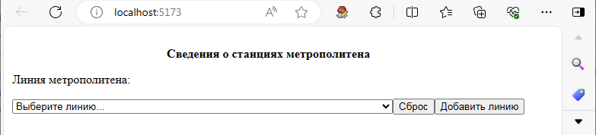
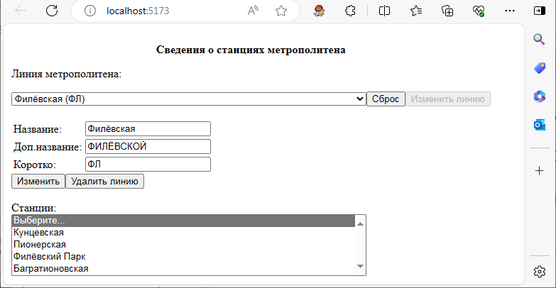
Пример ГПИ SPWA

Slide 51
Соответствие сценариев (JS)
операторам языка структурированных
запросов (SQL)
№ п/п | Операция | CRUD | SQL | JavaScript
1 | Создание | Create | INSERT INTO … VALUES | POST
2 | Чтение | Read | SELECT … FROM … | GET
3 | Обновление | Update | UPDATE … SET … | PUT/PATCH
4 | Удаление | Delete | DELETE FROM … | DELETE

Slide 52
Жизненный цикл программного обеспечения

Slide 53
Жизненный цикл программного обеспечения
Одним из базовых понятий методологии проектирования программной системы является понятие жизненного цикла программного обеспечения (ЖЦ ПО).
ЖЦ ПО – это непрерывный процесс, который начинается с момента принятия решения о необходимости создания и заканчивается в момент полного изъятия из эксплуатации.

Slide 54
Жизненный цикл программного обеспечения
Основным нормативным документом, регламентирующим ЖЦ ПО, является международный стандарт ISO/IEC 12207
(ISO – International Standardization Organization – Международная организация по стандартизации,
IEC – International Electrotechnical Commission – Международная комиссия по электротехнике).

Slide 55
Жизненный цикл программного обеспечения
Стандарт определяет структуру ЖЦ, содержащую:
процессы,
действия,
задачи,
которые должны быть выполнены во время создания ПО.

Slide 56
Жизненный цикл программного обеспечения
Структура ЖЦ ПО согласно стандарту ISO/IEC 12207 базируется на трёх группах процессов:
основных процессах,
вспомогательных процессах,
организационных процессах.

Slide 57
Жизненный цикл программного обеспечения
Структура ЖЦ ПО
основные процессы
организационные процессы
вспомогательные процессы

Slide 58
Жизненный цикл программного обеспечения
Под моделью ЖЦ понимается структура, определяющая последовательность выполнения и взаимосвязи
процессов,
действий,
задач,
выполняемых на протяжении ЖЦ.

Slide 59
Жизненный цикл программного обеспечения
Модель ЖЦ зависит от специфики программного обеспечения и специфики условий, в которых последняя создаётся и функционирует.
Стандарт ISO/IEC 12207 не предлагает конкретную модель ЖЦ и методы разработки ПО.
Его регламенты являются общими для любых моделей ЖЦ, методологий и технологий разработки.

Slide 60
Жизненный цикл программного обеспечения
Стандарт ISO/IEC 12207 описывает структуру процессов ЖЦ ПО, но не конкретизирует в деталях, как реализовать или выполнить действия и задачи, включённые в эти процессы.
Существует две основные модели ЖЦ:
– каскадная модель (70-85 г.г.);
– спиральная модель (86-90 г.г.).

Slide 61
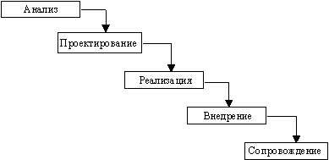
Каскадная модель ЖЦ ПО

Slide 62
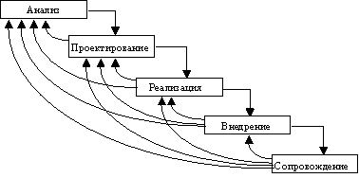
Реальный процесс разработки согласно каскадной модели ЖЦ ПО

Slide 63
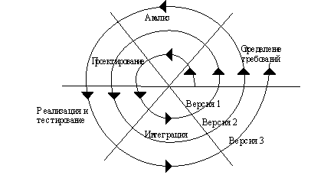
Спиральная модель ЖЦ ПО

Slide 64
Эргономичность и связь с Проектной Деятельностью

Slide 65
Сравнительный анализ моделей
жизненного цикла программного
обеспечения
№ | Дизайн-мышление | Agile (Гибкие технологии) | Спиральная модель | V-модель
1 | Эмпатия | Планирование | Формирование требований | Проектирование архитектуры
2 | Фокусировка | Проектирование | Анализ предметной области и планирование требований | Детальное проектирование
3 | Генерация идеи | Создание прототипа | Проектирование | Реализация
4 | Прототип | Тестирование | Разработка | Модульное тестирование и интеграция
5 | Тестирование | Обратная связь | Тестирование | Тестирование и проверка системы
6 | Запуск | Запуск | Релиз (Запуск) | Ввод в эксплуатацию и поддержка / сопровождение (Запуск)

Slide 66
Обобщение формулировок проблем
(фокусировка на проблемах)
[У ПОЛЬЗОВАТЕЛЯ] есть [ПОТРЕБНОСТЬ], потому что [ВЫВОД]
[НАШ ПОЛЬЗОВАТЕЛЬ] хочет [ПОТРЕБНОСТЬ], но не может, потому что [ВЫЯВЛЕНА ПРОБЛЕМА]
[НАШ ПОЛЬЗОВАТЕЛЬ] хочет [ЧТО-ТО], но не может сделать [ЧТО-ТО], потому что [ПЕРЕЧЕНЬ ИМЕЮЩИХСЯ РЕШЕНИЙ] не позволяет ему это сделать

Slide 67
Графический пользовательский
интерфейс
Помимо того, что является пограничной средой, ясной и понятной двум взаимодействующим сторонам …
… ГПИ – это ещё и инструмент, специально разработанный для человека-оператора, повышающий эффективность выполнения им поставленных задач трудовой деятельности.
Как только в центр внимания попадает термин «трудовая деятельность», то неизбежно следует переходить к изучению вопросов эргономики.

Slide 68
Эргономичность ГПИ
Эргономика – обособленное научное направление, связанное с исследованием влияния человеческих факторов (human factors) на человеко-машинную систему в условиях производства / технологического процесса,
а также, наоборот,
влияния человеко-машинной системы на биологические и психофизические свойства человека (или группу людей) в процессе трудовой деятельности.
Эргономика направлена на улучшение условий труда через призму разрабатываемых инженерных, технических, инженерно-технических и организационных мероприятий.

Slide 69
Управляемость
Управляемость – способность графической оболочки (shell) изменять эффектив­ность выполнения человеком-оператором основной и вспомогательной рабо­ты при обеспечении необходимых технологических операций над, собственно, ГПИ.
Качественные показатели:
– среднее время (t_{cp}) или коэффициент занятости человека-оператора (k_{op}), сопряжённый с выполнением единицы технологиче­ского процесса при использовании ГПИ;
– вероятность выполнения (p_{i}) человеком-оператором еди­ницы технологического процесса с заданным качеством при использовании ГПИ.

Slide 70
Обслуживаемость
Обслуживаемость – свойство эргономичности ГПИ, способствующее изменению эффек­тивности выполнения человеком-оператором перечня типовых мероприятий, прописанных согласно инструкции по восстановлению программного обеспечения с ГПИ в состояние готовности к функционированию и поддержанию этого состояния во времени.
Качественные показатели:
– среднее время (t_{ср_раб}) подго­товки человеком-оператором ПО к применению для решения задач трудовой деятельности;
– среднее время (t_{ср_рем}) на восстановле­ние или профилактику / диагностику ПО.

Slide 71
Осваиваемость
Осваиваемость – свойство эргономичности, характеризующее эффективность приспособ­ления человека-оператора к быстрому и качественному овладению ИСУ с эргономичным ГПИ в её составе.
В контуре управления при этом могут быть задействованы как несколько операторов, так и один человек-оператор.
Качественные показатели:
– среднее календарное время профессиональной подго­товки человека-оператора к работе;
– уровень квалификации человека-оператора, минимально необходимый для обслуживания системы.

Slide 72
Обитаемость
Обитаемость – свойство эргономичности, при котором условия взаимодействия с ПО близки к благоприятным био­логическим параметрам, а также которые обеспечивают человеку-оператору нормальное биологическое развитие, не ухудшают здоровье и обеспечивают высокие показатели по мотивации и работоспособности.

Slide 73
Методологии оценки эргономичности ГПИ
GOMS (Goals – Operators – Methods – Selection rules)
Цепи – Действия – Методы – Правила выбора (3 источника)
Оценка сложности выполнения операций
WIMP (Window – Image – Menu – Pointer)
Окно – Изображение – Меню – Указатель (4 источника)
Оценка минимальной экранной плотности при размещении интерфейсных элементов управления и информации
SILK (Speech – Image – Language – Knowledge)
Речь – Изображение – Язык – Знание (1 источник)
Словесная модель базы знаний
Консоль (1 источник)

Slide 74
Разновидности режимов разработки ПО в обзоре
– программно-аппаратная система (4 источника);
– мобильная система (3 источника);
– консольное приложение (1 источник);
– приложение рабочего стола (3 источника);
– web-приложение (5 источников).

Slide 75
Разновидности способов описания / документирования ПО в обзоре
– сценарный подход (4 источника);
– математическая модель (4 источника);
– текстовая модель (3 источника).

Slide 76
«Враждебные» тезисы в умах
начинающих разработчиков ПО
Начинающие разработчики систем плохо проектируют ГПИ при работе в части ПО, а также не считают важным, значимым и нужным этапом при проектировании систем проработку вопросов взаимодействия пользователя с ПО.

Slide 77
«Враждебные» тезисы в умах
начинающих разработчиков ПО
Начинающие разработчики ПО считают, что пользователи не в состоянии совершать нелогичные действия и вводить некорректные данные, аргументируя своё нежелание выполнять техническую проработку данного направления мнимой уверенностью в высоко интеллектуальных способностях всех пользователей, без исключения.
«Если пользователь сумел сориентироваться в операционной системе и запустить нужное приложение – он не безнадёжен» – цитата с Хабра.

Slide 78
Нотации моделирования технологических процессов

Slide 79
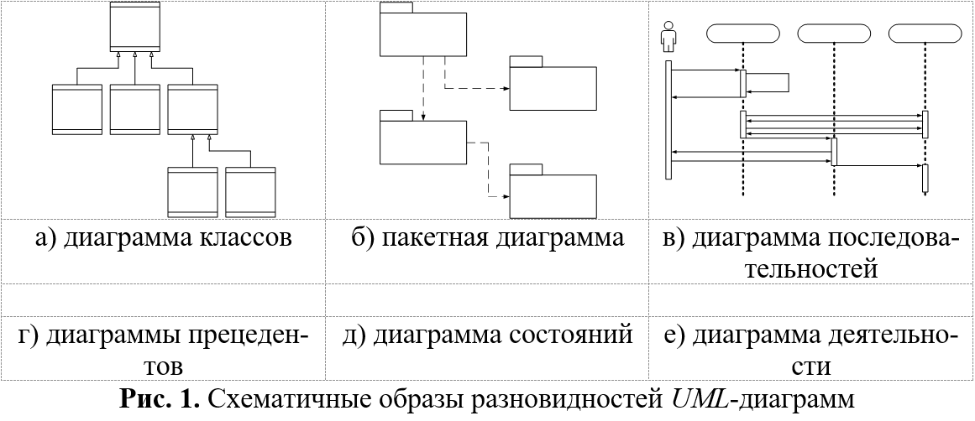
Нотации моделирования технологических процессов (UML)

Slide 80
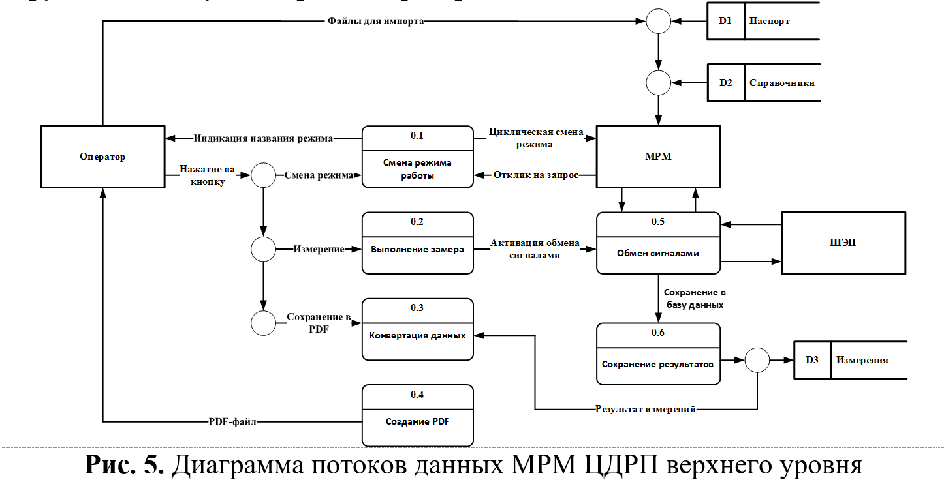
Нотации моделирования технологических процессов (DFD)

Slide 81
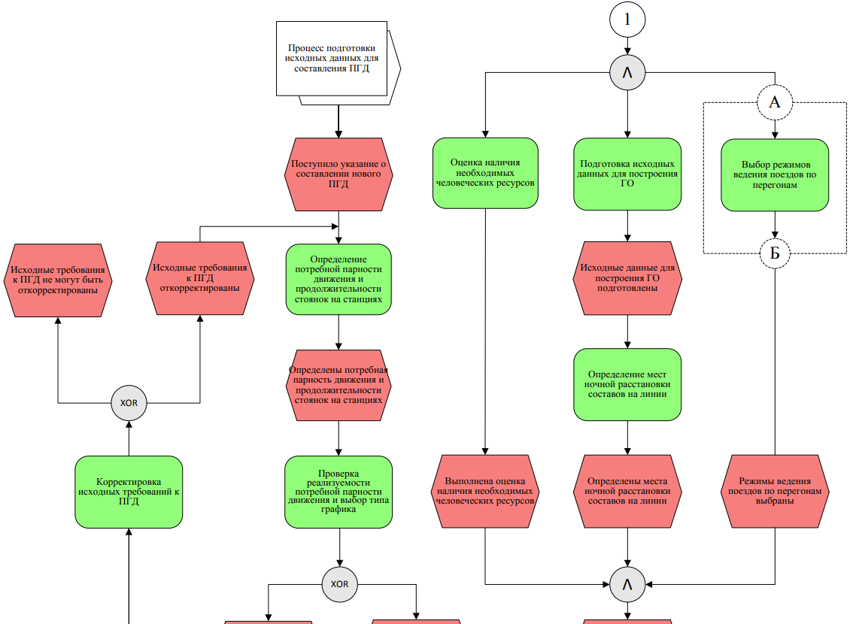
Нотации моделирования технологических процессов (EPC)

Slide 82
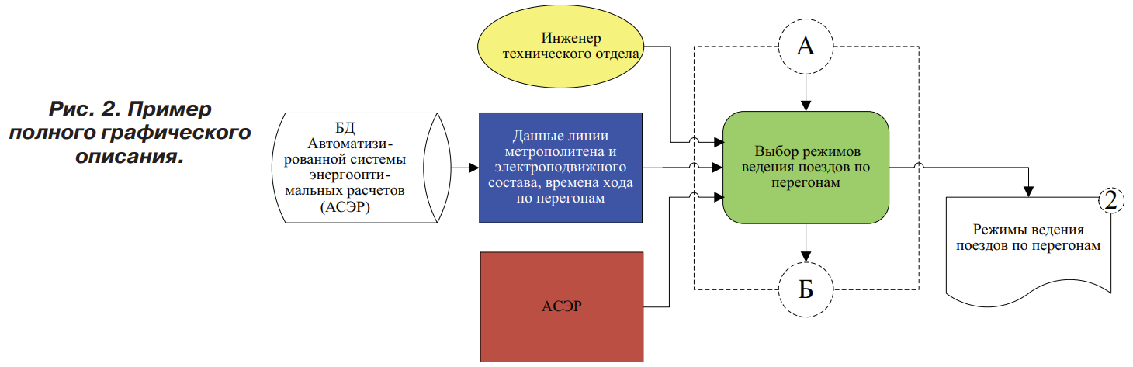
Нотации моделирования технологических процессов (EPC)

Slide 83
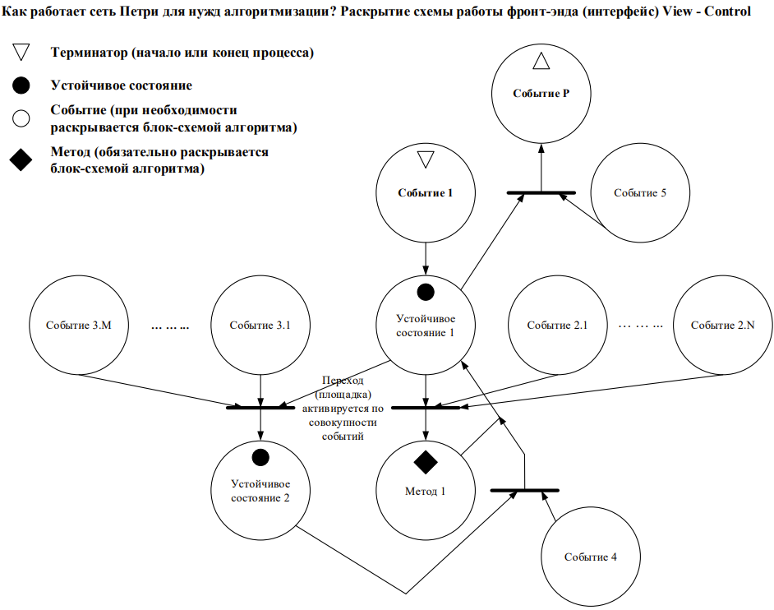
Нотации моделирования технологических процессов (сеть Петри)

Slide 84
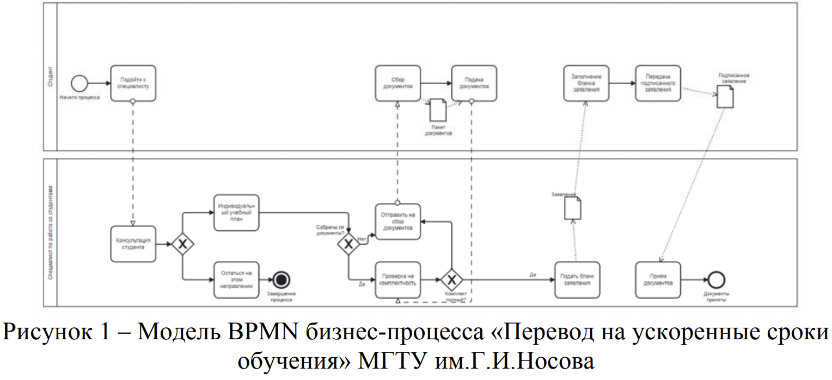
Нотации моделирования технологических процессов (BPMN)

Slide 85
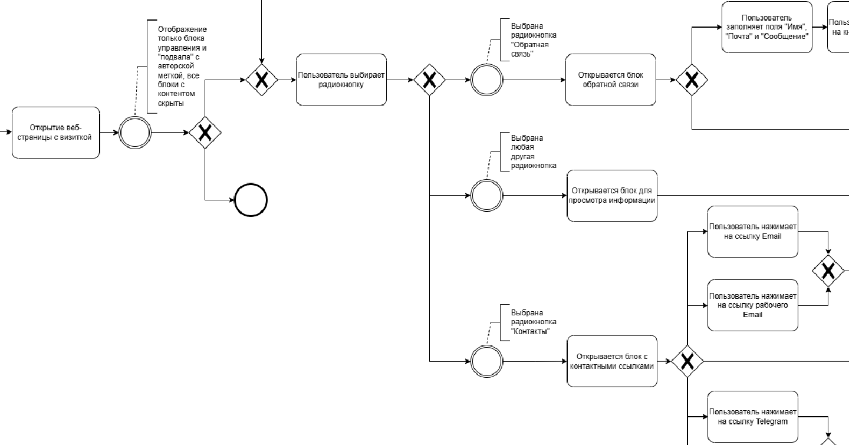
Нотации моделирования технологических процессов (BPMN)

